Slide 1

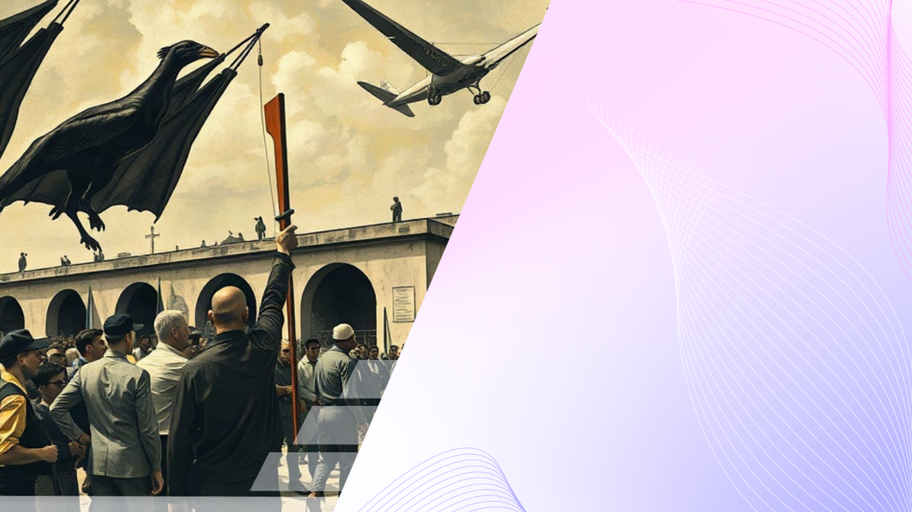
«Герника» Пикассо: Антивоенный манифест и кубизм
Автор презентации: Presentacium.ru

Slide 2

Введение
В презентации мы рассмотрим картину «Герника» Пикассо как антивоенный манифест, а также её связь с кубистическим стилем. Изучим исторический контекст создания произведения, его символичность и влияние на общество и искусство. Особое внимание уделим анализу реакции критиков и общества на «Гернику» и её роли в антивоенном движении и современной культуре.

Slide 3

Исторический контекст создания
В 1937 году, во время Гражданской войны в Испании, по заказу испанского правительства была создана картина «Герника».
Это произведение стало откликом на бомбардировку одноимённого города немецкой авиацией 26 апреля 1937 года, в результате которой погибло около 1500 человек.
Картина Пикассо была написана за 36 дней и стала ярким примером антивоенного искусства, выразив трагедию и ужас войны.

Slide 4

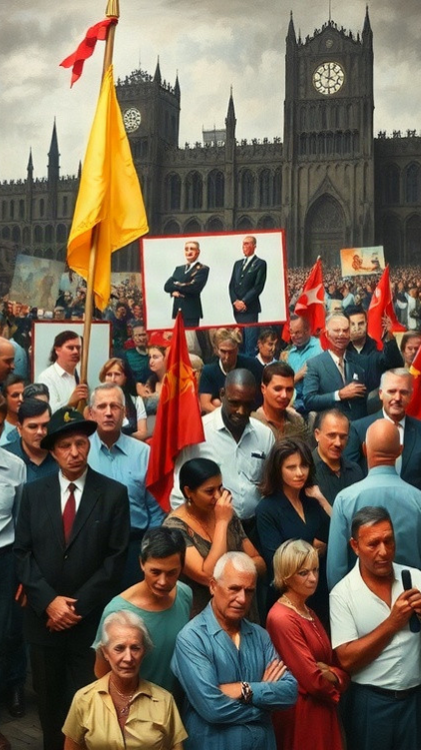
Описание картины «Герника»
Картина «Герника», созданная Пабло Пикассо в 1937 году, стала символом страданий и разрушений во время бомбардировки испанского города Герника в апреле того же года.
На полотне размером 3,5 метра в длину и 4,2 метра в ширину изображено около 50 фигур, передающих ужас войны и её бессмысленность.
Эта работа объединяет элементы кубизма, делая акцент на фрагментированных формах и резких контрастах света и тени.

Slide 5

Кубистические элементы в «Гернике»
Картина «Герника» Пабло Пикассо, созданная в 1937 году, отражает ужас войны через экспрессивное изображение страданий людей и разрушения города. Кубистические элементы проявляются в фрагментированных фигурах и искажённых перспективах, которые создают ощущение хаоса и отчаяния.
Яркие цвета и контрастные светотени подчёркивают драматизм сцены, усиливая эмоциональное воздействие на зрителя.

Slide 6

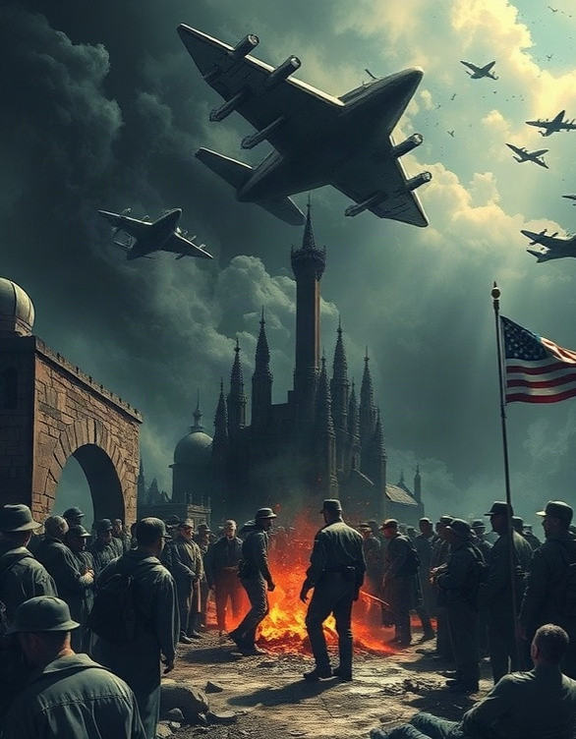
Влияние «Герники» на искусство
Картина «Герника» Пабло Пикассо, созданная в 1937 году, оказала значительное влияние на антивоенное искусство и стала культовой работой XX века. Она была воспроизведена более чем в 50 различных изданиях и использовалась в качестве призыва к миру на десятках антимилитаристских плакатов и постеров.
Влияние «Герники» также проявляется в сотнях художественных работ, вдохновлённых её мрачной атмосферой и символикой, ставших частью более широкого культурного наследия.

Slide 7
Реакция общества на «Гернику»
Картина «Герника» Пабло Пикассо вызвала огромный резонанс в обществе и международной прессе. В первые месяцы после её создания в 1937 году более 500 тысяч человек посетили выставку с этой работой в Париже.
Реакция была настолько сильной, что «Герника» стала символом борьбы против жестокости и бесчеловечности войны.

Slide 8

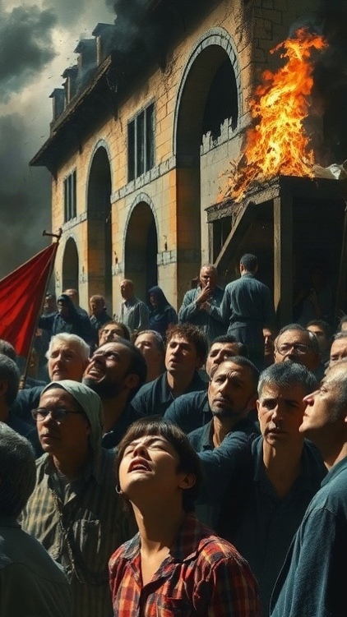
Анализ восприятия «Герники» критиками
Картина «Герника» Пабло Пикассо вызвала бурную реакцию критиков и общественности.
Сразу после её создания в 1937 году многие искусствоведы отметили, что полотно символизирует ужасы войны и страдания невинных людей: в первые месяцы было опубликовано более 30 статей и обзоров, посвящённых «Гернике».
Критики разных стран активно обсуждали работу Пикассо, что способствовало её известности и признанию в качестве антивоенного манифеста.

Slide 9

Интерпретации «Герники» в современном искусстве
С момента создания «Герники» в современном искусстве было создано более 500 интерпретаций и ремейков этого произведения.
Многие современные художники, такие как Бэнкси, в своих работах используют схожие с «Герникой» символику и визуальные приёмы для критики военных конфликтов и социальных бедствий. Среди наиболее известных интерпретаций можно выделить работы, в которых художники обращаются к теме насилия и разрушений, вдохновлённых «Герникой», чтобы выразить своё отношение к актуальным политическим и социальным событиям.

Slide 10
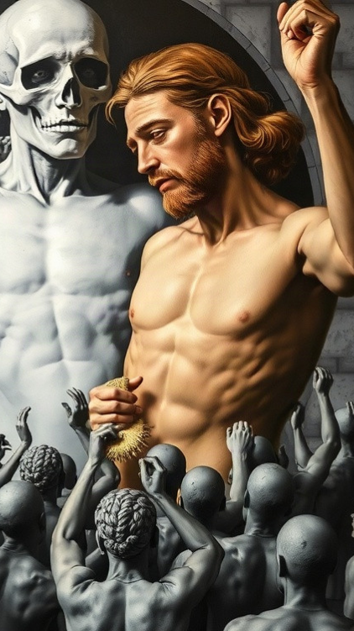
Влияние на культуру и общество
«Герника» Пикассо, созданная в 1937 году, стала ярким символом страданий и ужаса войны, вызвав широкий общественный резонанс и мощное антивоенное движение.
Картина вдохновила более 100 художников и авторов на создание произведений, отражающих антивоенные темы, а также привлекла внимание около 5 миллионов посетителей музеев, где она выставлялась, укрепив значимость искусства как средства протеста и социальной критики.
«Герника» также способствовала популяризации кубизма, оказав влияние на творчество тысяч художников по всему миру.

Slide 11
Значение «Герники» в современном контексте
Картина «Герника» Пабло Пикассо, созданная в 1937 году, стала культовым антивоенным символом, отражая ужасы бомбардировки Герники во время Гражданской войны в Испании.
Более 60 лет она остаётся одним из наиболее известных антимилитаристских произведений искусства, и её репродукции размещались на антиоружейных плакатах и антивоенных акциях по всему миру. Каждый год тысячи туристов и искусствоведов посещают музеи, где представлена «Герника», подчёркивая её значимость в современной культуре.

Slide 12
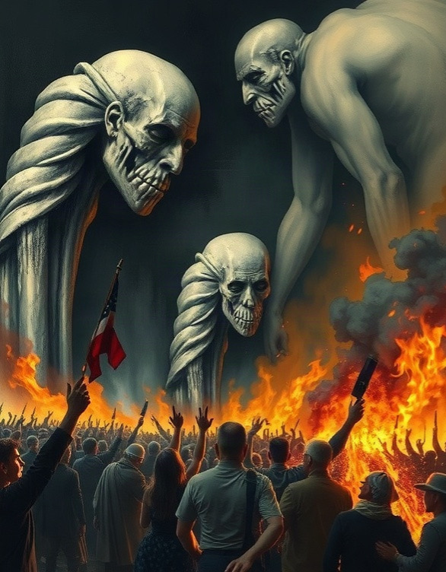
Влияние «Герники» на современное восприятие войны
Диаграмма показывает, как картина «Герника» повлияла на различные аспекты восприятия войны.
Параметры измеряются в процентах и отражают влияние на общественное мнение (25%), роль в искусстве (20%), отражение в кино (20%), вдохновение для художников (15%) и эмоциональное воздействие (20%). «Герника» значительно повлияла на антивоенные настроения и художественное осмысление войн.

Slide 13

Спасибо за внимание!
Спасибо за внимание. В этой презентации мы рассмотрели картину «Герника» Пикассо как антивоенный манифест, изучили её историческое и художественное значение, а также влияние на искусство, общество и культуру. Мы увидели, как «Герника» продолжает вдохновлять современных художников и формировать общественное мнение о войне.

